Slide 1
Arquitetura de Computadores Sleep Mode
Pablo Silva
Marco Túlio
Vitor do Vale

Slide 2
Sleep Mode
Podemos utilizar a instrução SLEEP para reduzir fortemente o consumo de energia por uma determinada aplicação. Os dispositivos AVR podem ser colocados em diferentes modos de sleep, neste caso o dispositivo AVR que estamos trabalhando é ATMega8

Slide 3
Sleep Mode
A biblioteca sleep.h possui diferentes macros para colocar o dispositivo em modo de suspensão. A forma mais simples é opcionalmente configurando o modo de suspensão desejado utilizando a função:
set_sleep_mode(): O padrão é o modo ocioso (Mode Idle) onde que CPU é coloca no modo de suspensão, mas todos os relógios e periféricos ainda estão em execução.
sleep_mode(): Ativamos o modo de suspensão.

Slide 4
Sleep Mode
Registradores usados:
OCR1A: É um registrador de saída que pode ser usado para gerar uma interrupção após determinados ciclos de clock. Ele é permanentemente comparado ao TCNT1. Quando ambos coincidem, a interrupção de comparação é acionada.
TCNT: É o registrador mais importante, pois ele é um registrador de tempo base para todos os outros registradores do microcontrolador. Ele pode realizar contagem de tempo do clock do sistema, ente outras contagens conforme a necessidade do desenvolvedor.
TCCR : é um registrado utilizado para definir o modo temporizador, o pré-escalador e outras opções.

Slide 5
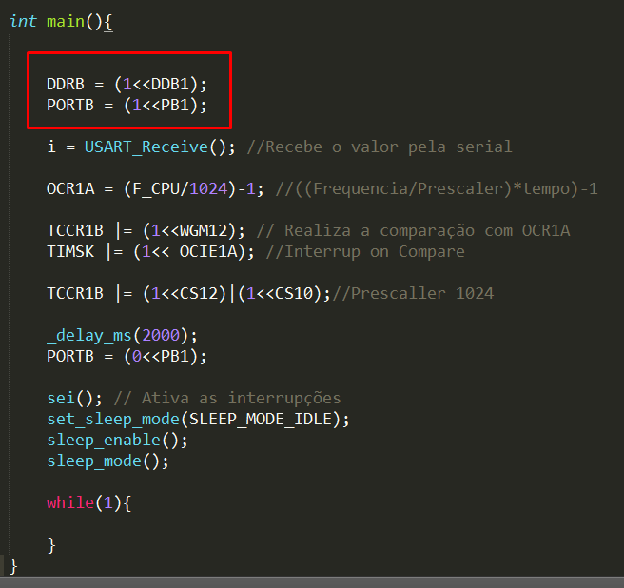
Implementação
Inicialmente definimos o PORTB como saída, pois será utilizado para ligar o LED.

Slide 6
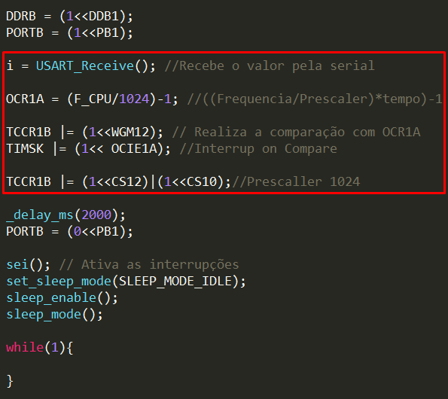
Implementação
i = Recebe um valor pela serial que irá definir quantos segundos o LED ficará desligado.
OCR1A = Irá gerar uma interrupção a cada 1 segundo (=~ 975 ms).
TCCR1B = Realiza é um registrador de tempo que ficara trabalhando comparando com o OCR1A.
TIMSK = Compara os tempos de OCR1A e TCR1B ao coincidir irá gerar uma interrupção chamando a rotina ISR (Próximo Slide veremos ISR).

Slide 7
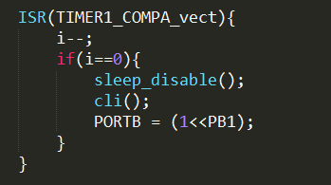
Implementação
As interrupções são geradas a cada 1 segundo;
A cada interrupção ISR é invocada;
A cada invocação de ISR é decrementado;
Quando I chega a 0 o modo de suspensão é desativado;
As interrupções são ativadas;
O LED é ligado novamente;

Slide 8
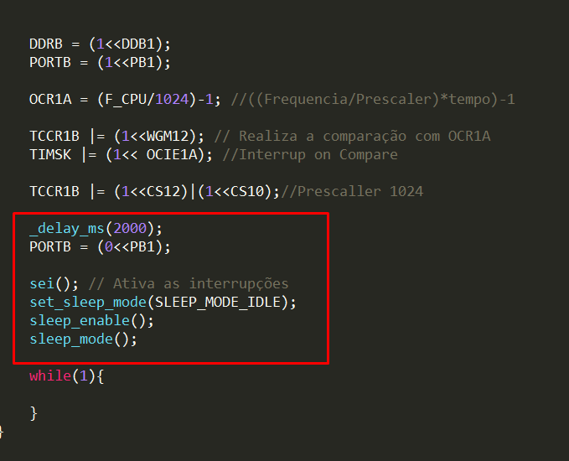
O delay de 2 segundos é usado inicialmente para desligar o LED e ativar o modo sleep;
sei() é usado para ativar as interrupções;
SLEEP_MODE_IDLE: A CPU é colocada para dormir porem os relógios e periféricos continuam funcionando.

Slide 9
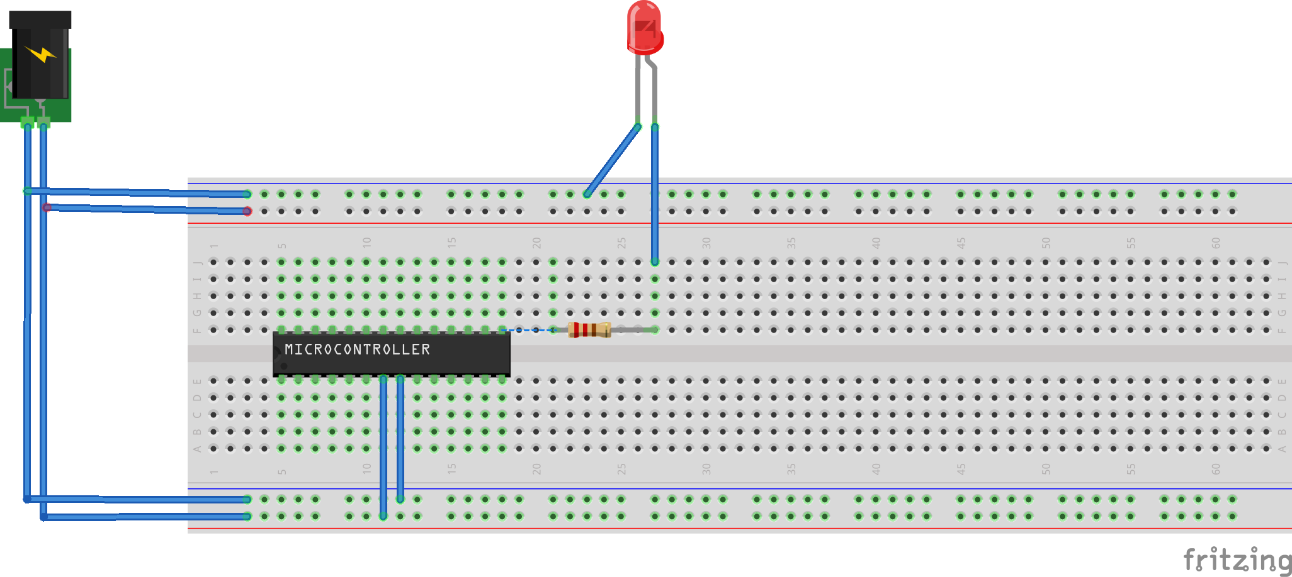
Montagem na protoboard

Slide 10
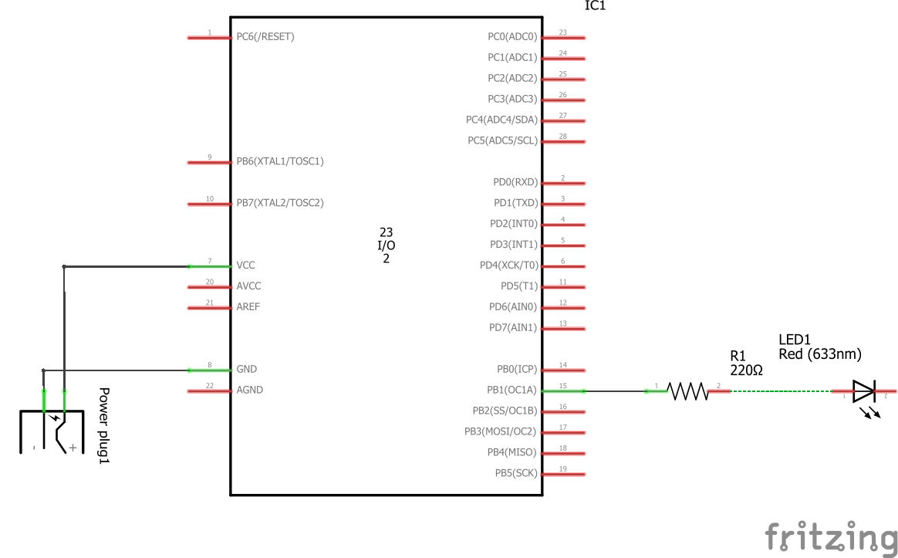
Esquematico Sleep Mode

